Slide 1

§2.3 连续型随机变量及其概率密度
连续型随机变量及其概率密度的定义
概率密度的性质
三种重要的连续型随机变量
小结

Slide 2
连续型随机变量X所有可能取值充满一个区间, 对这种类型的随机变量,不能象离散型随机变量那样, 以指定它取每个值概率的方式, 去给出其概率分布,而是通过给出所谓“概率密度函数”的方式.
下面我们就来介绍对连续型随机变量的描述方法.

Slide 3


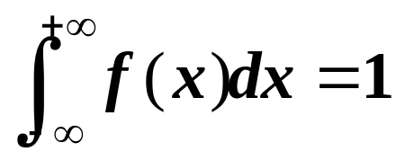



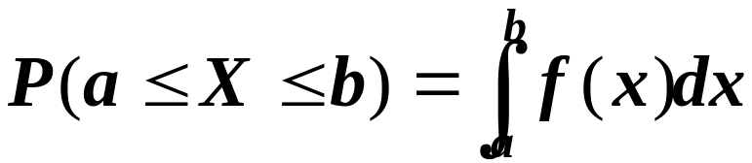
一、连续型r.v.的定义
定义 设X是随机变量，如果存在定义在整个实数轴上的函数
满足条件
（1）
（2）
且对于任意两个实数
也可为
也可为
有
则称X为连续型r.v.，并称f(x)为X的概率密度函
数，简称概率密度或密度。

Slide 4

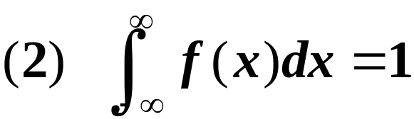
二、概率密度的性质
这两条性质是判定一个
函数 f(x)是否为某r .v X 的
概率密度的充要条件
f (x)
面积为1
x
o

Slide 5

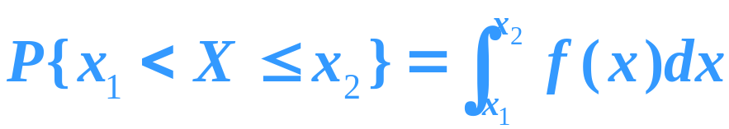
对于任意实数 x₁ , x₂ , (x₁ < x₂ ) ,
利用概率密度可确
定随机点落在某个
范围内的概率

Slide 6
f (x)
x
o
a
要注意的是，密度函数 f (x)在某点处a的高度，并不反映X取值的概率. 但是，这个高度越大，则X取a附近的值的概率就越大. 也可以说，在某点密度曲线的高度反映了概率集中在该点附近的程度.

Slide 7


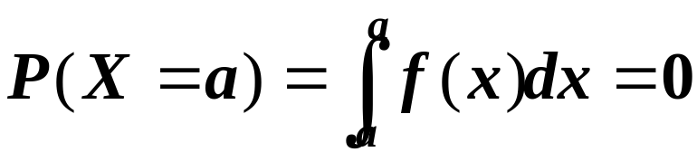
请注意
（1）连续型r.v取任意一特定值
的概率为零，即
因为

Slide 8


(2) 对连续型 r.v X , 有

Slide 9

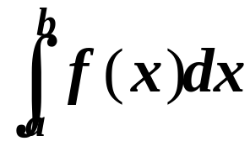

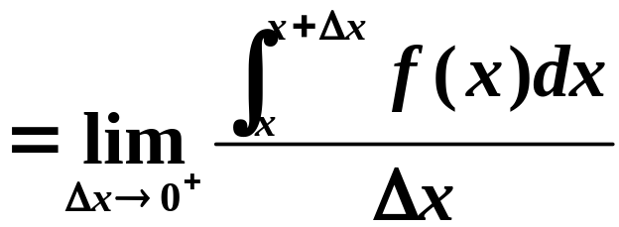
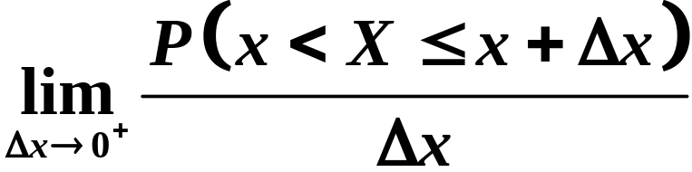
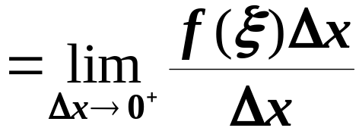

(3) 对连续型 r.v X , 改变被积函数
在有限个
点的函数值不影响积分
的值，即不影响概率
因此对于概率密度
来说，改变它
在有限个点上的值，是被允许的.
（4）对 f(x)的进一步理解
若 x 是 f(x) 的连续点，则

Slide 10



故 X的密度 f(x) 在 x 这一点的值，恰好是X 落
在区间 上的概率与区间长度 之比的极
限. 这里，如果把概率理解为质量， f (x) 相当于线
密度.
若不计高阶无穷小，有
这表明，X落在小区间
上的概率近似
的等于

Slide 11
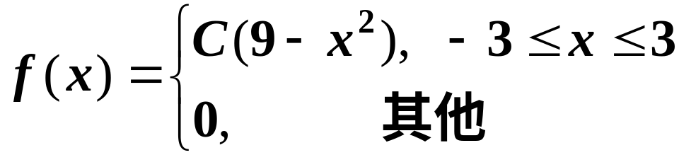


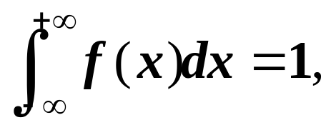

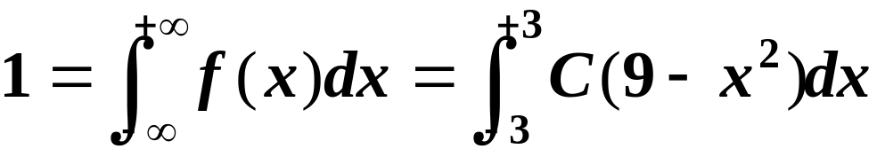
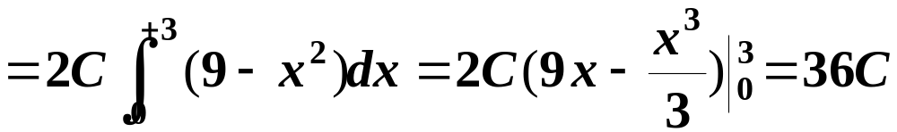
例2 设随机变量X具有概率密度
（1）求常数C; (2)求概率
解
(1) 由概率密度
的性质
得

Slide 12
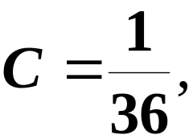
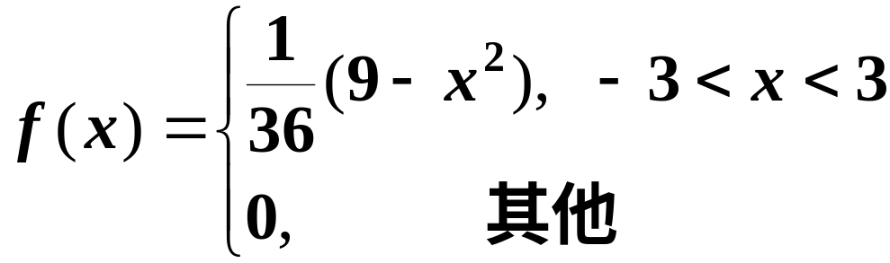
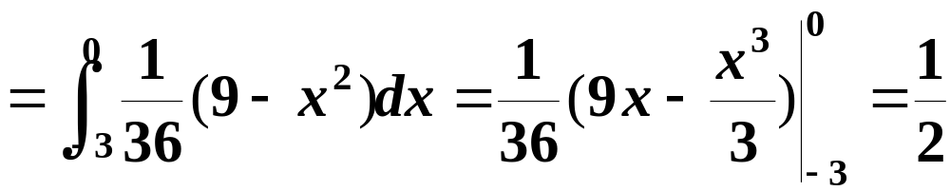

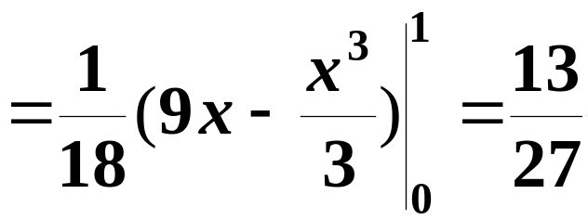
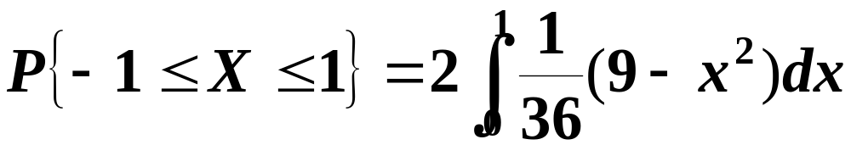
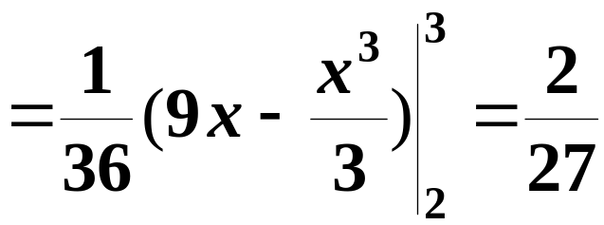
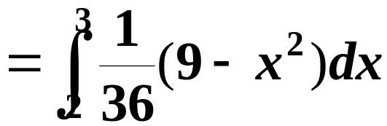

即有
于是概率密度为
(2)由连续型随机变量概率计算公式得

Slide 13
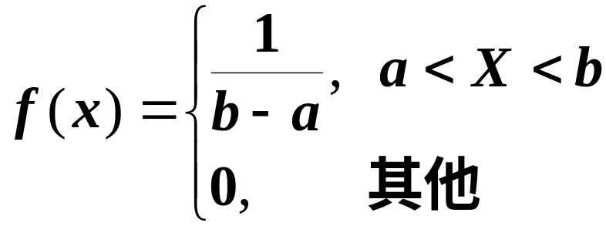
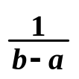
二、几种常见的连续性分布
1. 均匀分布
若随机变量X的概率密度为
则称X服从参数为a, b的均匀分布，记为X~U(a,b)
a
b

Slide 14
即是说 X落在区间（a,b）内任意等长小区间
上的概率相等，在（a,b）内两个等长小区间上，
f(x)之下的小长方形的面积相等，就是称为均匀分
布的原因.
均匀分布常见于下列情形
如在数值计算中，由于四舍五 入，小数点后某一位小数引入的误差.
公交线路上两辆公共汽车前后通过某汽车停车站的时间，即乘客的候车时间等.

Slide 15


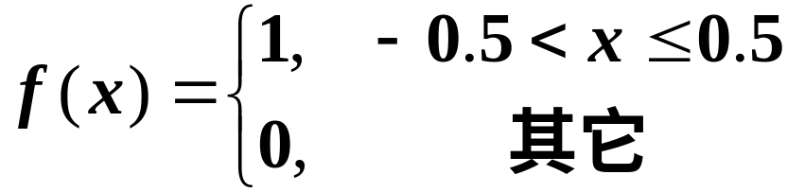

例3 舍入误差 由测量一物体的长度所得到的
结果常以四舍五入的原则舍入为毫米的整数倍. 以X
记舍入误差（即被舍入的值与原始值之差），X可能
取值的范围为
常可合理地假设X在区间
具有均匀分布. X的概率密度为
也可写成

Slide 16
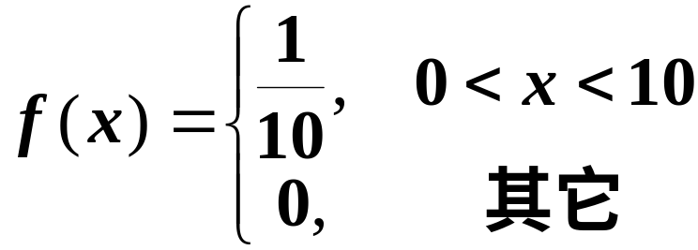
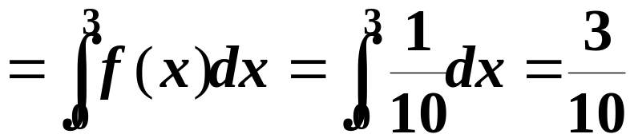

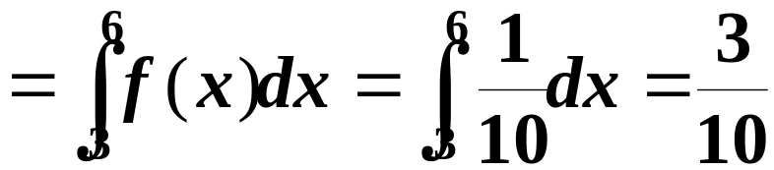

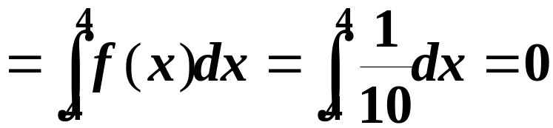

例4 等待时间 公共汽车每10分钟按时通过一车
站，一乘客在随机选择的时间到达车站. 以X记他的
等车时间（以分计），则X是一个随机变量，且有
X~U(0,10). X的概率密度为
且有

Slide 17
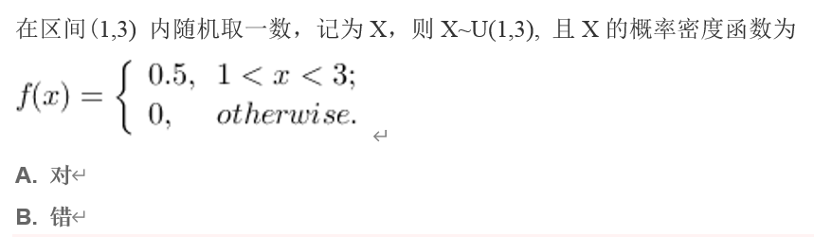


Slide 18
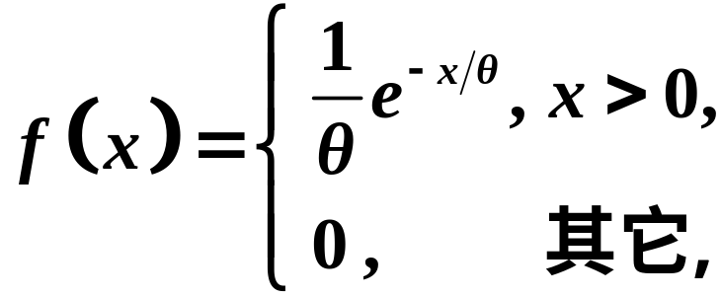


2 . 指数分布
若连续型r .v X具有概率密度
为常数,
则称 X 服从参数为 的指数分布.
又称 X 服从参数为 的负指数分布.
指数分布常用于可靠性统计研究中，如元件的寿命.

Slide 19
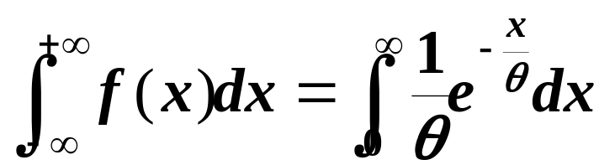
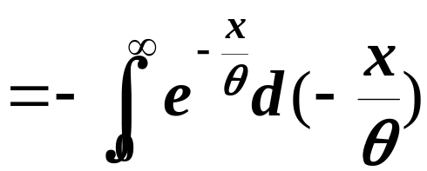
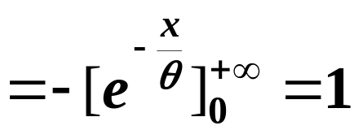
它满足f(x)应该具有的性质 如图
θ
f(x)
x
0
且有

Slide 20




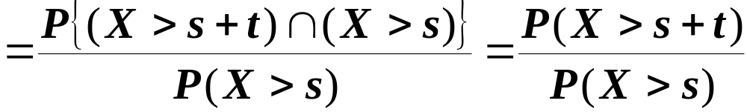
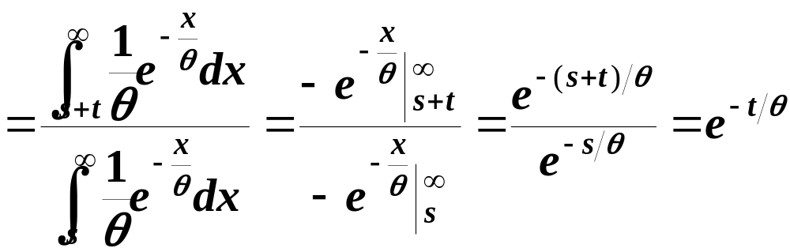
指数分布的“无记忆性”
命题
若X 服从参数为 的指数分布，则
对于任意
有
事实上

Slide 21
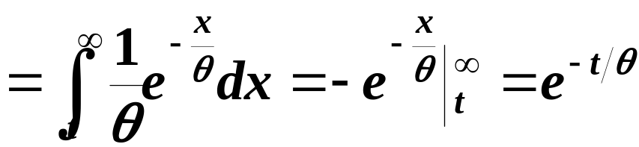

而
于是

Slide 22
应用场合
用指数分布描述的实例有
随机服务系统中的服务时间
电话问题中的通话时间
指数分布
常作为各种“寿命”
分布的近似
无线电元件的寿命
动物的寿命
在实践中，动植物及元件的使用寿命，服务系统
的服务时间等等，都可能指数分布来描述。

Slide 23
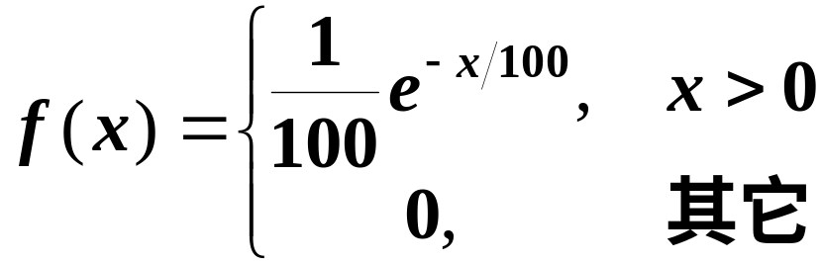
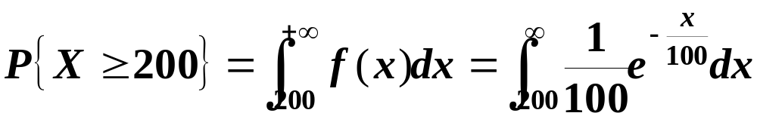
例5 某种电子元件的寿命（以小时计）X 服从
指数分布，其概率密度为
（1）求元件寿命至少为200小时的概率；
（2）将3只这种元件连接成为一个系统. 设系统
工作的方式是至少2只元件失效时系统失效，又设3
只元件工作相互独立. 求系统的寿命至少为200小时
的概率.
解（1）元件寿命至少为200小时的概率为

Slide 24
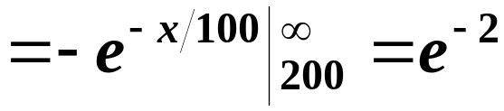

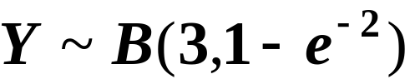
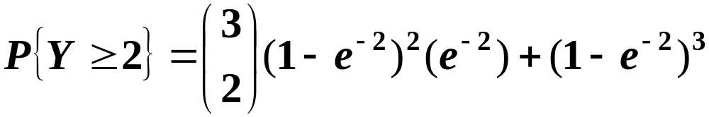
解（1）元件寿命至少为200小时的概率为
（小时）
（2）以Y记3只元件中寿命小于200小时的元件只数.
由于各元件的工作相互独立，又由（1）知一元件寿
命小于200小时的概率为
故有
2只及2只以上元件的寿命小于200小时的概率为

Slide 25
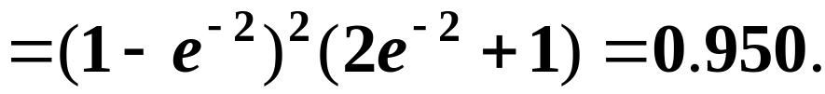
故系统的寿命至少为200小时的概率为

Slide 26


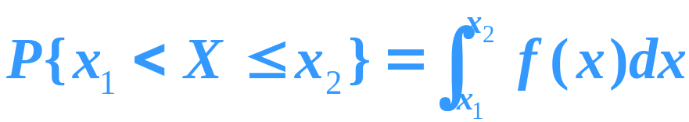
小结： 连续型随机变量及其概率密度
连续型随机变量及其概率密度函数的定义：三个条件
  非负性
  规范性
  概率计算
表示方法：函数(分段或不分段)
连续型随机变量由它的概率密度函数唯一确定.

Slide 27



目的
样本空间
随机事件
随机事件的规律
随机事件的概率
全集S
子集A
随机变量的
分布律、概
率密度函数
随机变量
定义域
随机变量的
值或范围
数值化

Slide 28
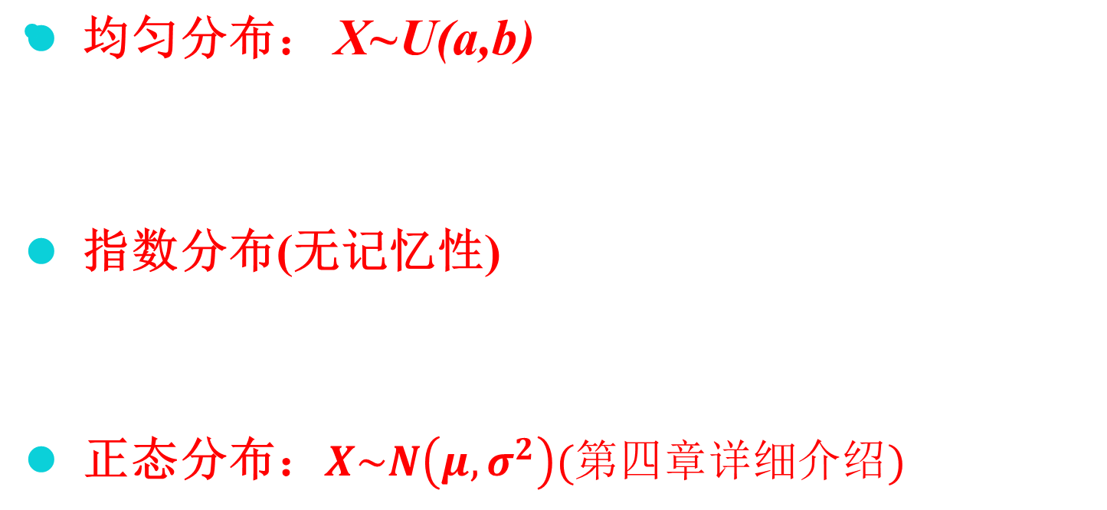
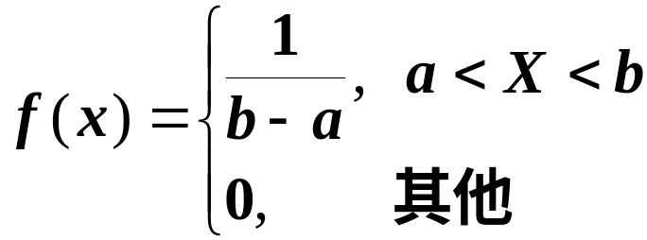

常见连续型随机变量及其概率密度(熟记)

Slide 29
要求
给定带未知参数的概率密度函数，求参数值
给定概率密度函数，会计算要求的概率
对具体问题，根据问题特点判断随机变量类型

Slide 30
本节练习
习题二：８，９，１０

